Slide 1
《电磁学》 几种典型的磁场分布

Slide 2
磁场安培定律（Amperes’ Law）
真空中，两个稳恒的电流回路L₁和L₂ ，
电流元I₁dl₁ 对I₂dl₂的作用力为
(2.2-1)
在MKSA单位制中，比例常数
（2.2-2）
I₂dl₂
r₁₂
I₁dl₁
L₂
L₁

Slide 3
回路L的全部电流元在P点产生的总磁感应强度为
（2.2-11)
这称为毕奥—萨伐尔定律.
P
x
r
Idl
o
L

Slide 4
磁感应强度的单位
安培定律：一个电流元I dl 在磁场中受到的力为 dF = I dl ×B (2.2-13)
(2.2-15)
于是B 的单位是：牛顿/安培·米（N/Am），通常把它称为特斯拉（Tesla），即 1 特斯拉（T）=1牛顿/安培·米（N/Am）
θ
B
Idl
1高斯（gauss）= 10⁻⁴ 特斯拉

Slide 5
平行电流线之间的互作用力.电流强度的单位“安培”的定义. （教材P108，及P134）
强度为I₁的电流在另一电流线上产生的磁感应强度为
电流I₂中的一个电流元 受到的作用力为：
I₁
z
I₂
r ₀

Slide 6
L₂单位长度受到的力的大小是
(2.2-19)
令I₁ = I₂ = I , 当 r₀ = 1米，并且测得f = 2×10 ^{–7}牛顿/米时，两导线中的电流强度I 就定义为“1安培”.

Slide 7
直线电流的磁场
(Magnetic Field of a Rectilinear Current)（P112）
[解]
b
θ₂
θ
z
r
o
可知，电流元在场点P产生的磁感应强度的方向为 的方向，这正是以r₀为半径的圆周的切线方向.
r₀
P
θ₁
a

Slide 8
因为
对上式两边取微分，便可实现积分变量从z 到θ 的变换：
b
θ₂
θ
z
r
o
r₀
P
θ₁
a

Slide 9
于是我们有
b
θ₂
当直线电流的长度为“无限长”，即θ₁→0，θ₂→π 时, 离电流线为r₀ 的任一点处，磁感应强度为
θ
r₀
P
θ₁
a

Slide 10
这表明，“无限长”直线电流在其周围产生的磁感应强度，与距离的一次方成反比，它的场线按右手规则，相对于电流的流向形成一族以电流线为中心的封闭的圆.
I
在实际问题中，只要电流线足够长，在它中部附近r₀ 远小于电流线长度的范围内 ，就有近似于此的结果.
B

Slide 11
圆圈电流和磁偶极子

Slide 12
例 圆形载流导线的磁场.
真空中 , 半径为R 的载流导线 , 通有电流I , 称圆电流. 求其轴线上一点 p 的磁感强度的方向和大小.
p
*
I
解 根据对称性分析

Slide 13
*
p

Slide 14
*
讨论
1）若线圈有 匝
2） 的方向不变( 和 成右螺旋关系）
3）
4）
Notes:
板书第四条！！！！！！！！！

Slide 15
R
o
若为无限长电流线穿过圆环，则圆环上的磁感应强度为
若为圆环电流，则圆环中心点上的磁感应强度为

Slide 16
（1）
（4）
R
x
I
o
d
）
I
*
（2
A
R
（5）
+
o
I
*
o
（3）
I
R
o
Notes:
(6) 两条直线的+半圆环

Slide 17
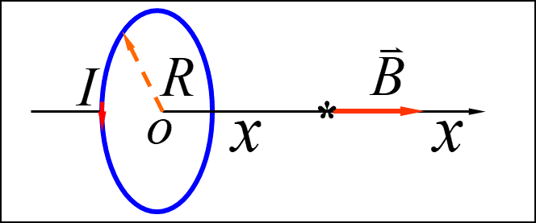
4）
回顾
三 磁矩
右手螺旋
单位：Am²
I
S
例2中圆电流磁感强度公式也可写成
I
S
说明：只有当电流的面积S很小，或场点距电流圈很远时，才能把电流圈叫做磁偶极子.

Slide 18
电偶极子 vs. 磁偶极子
z
在轴线上即θ = 0的点，电偶极子的电场强度同样只有z 分量：
（2.2-27）
磁矩m在对称轴上的磁感应强度
(2.2-25)
只需将p/ε₀ 与μ₀ m 代换，便可实现同一点上E与B的代换！
P
P
r =R
r
θ
此处R为距离，而非圆环半径

Slide 19
更详细的理论计算表明：磁偶极子 ，在远处，即当r>>a （磁矩的线度）时，它所产生的磁场为
z
(2.2-28)
电偶极子p的电场
存在着相似性.
θ
m
r
a
z
θ
r
p
Notes:
磁偶极子的磁场推导见郭硕鸿《电动力学》（第三版）第三章第三节。

Slide 20
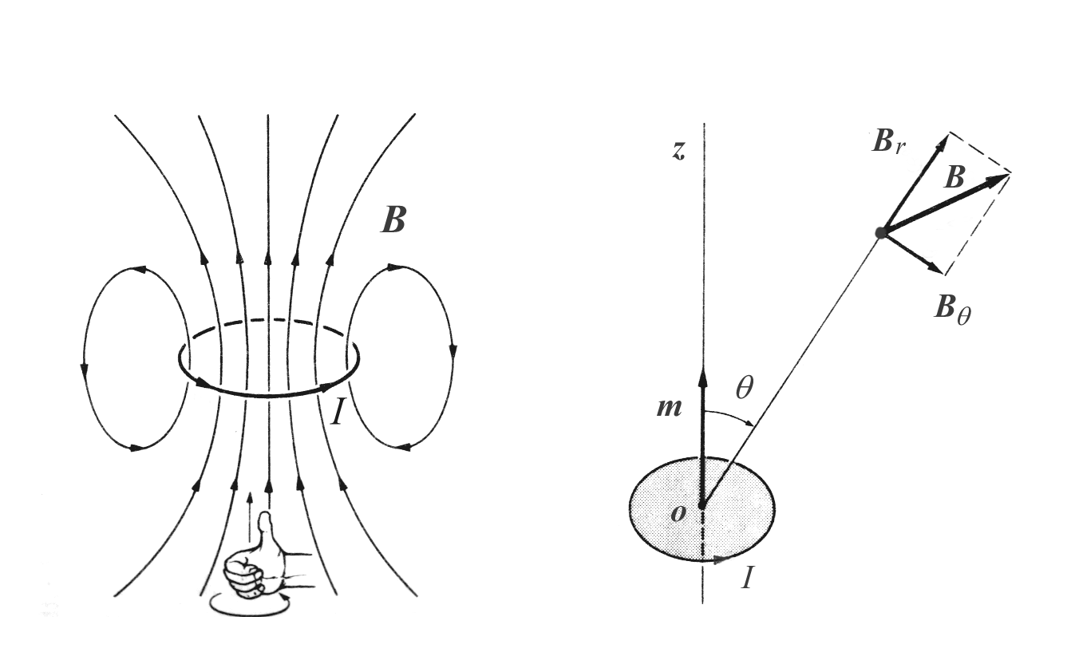
磁偶极子和它的磁场

Slide 21
对于一般的闭合电流圈，其磁矩由下式计算
L
（2.2-29）
o
x'
Idl
在电流分布于一定体积V 的情形，电流
密度为J，电流元 Idl 是JdV',于是
（2.2-30）
Notes:
“磁偶极矩”＝“磁矩”×真空磁导率。
有些书中两者混用。

Slide 22
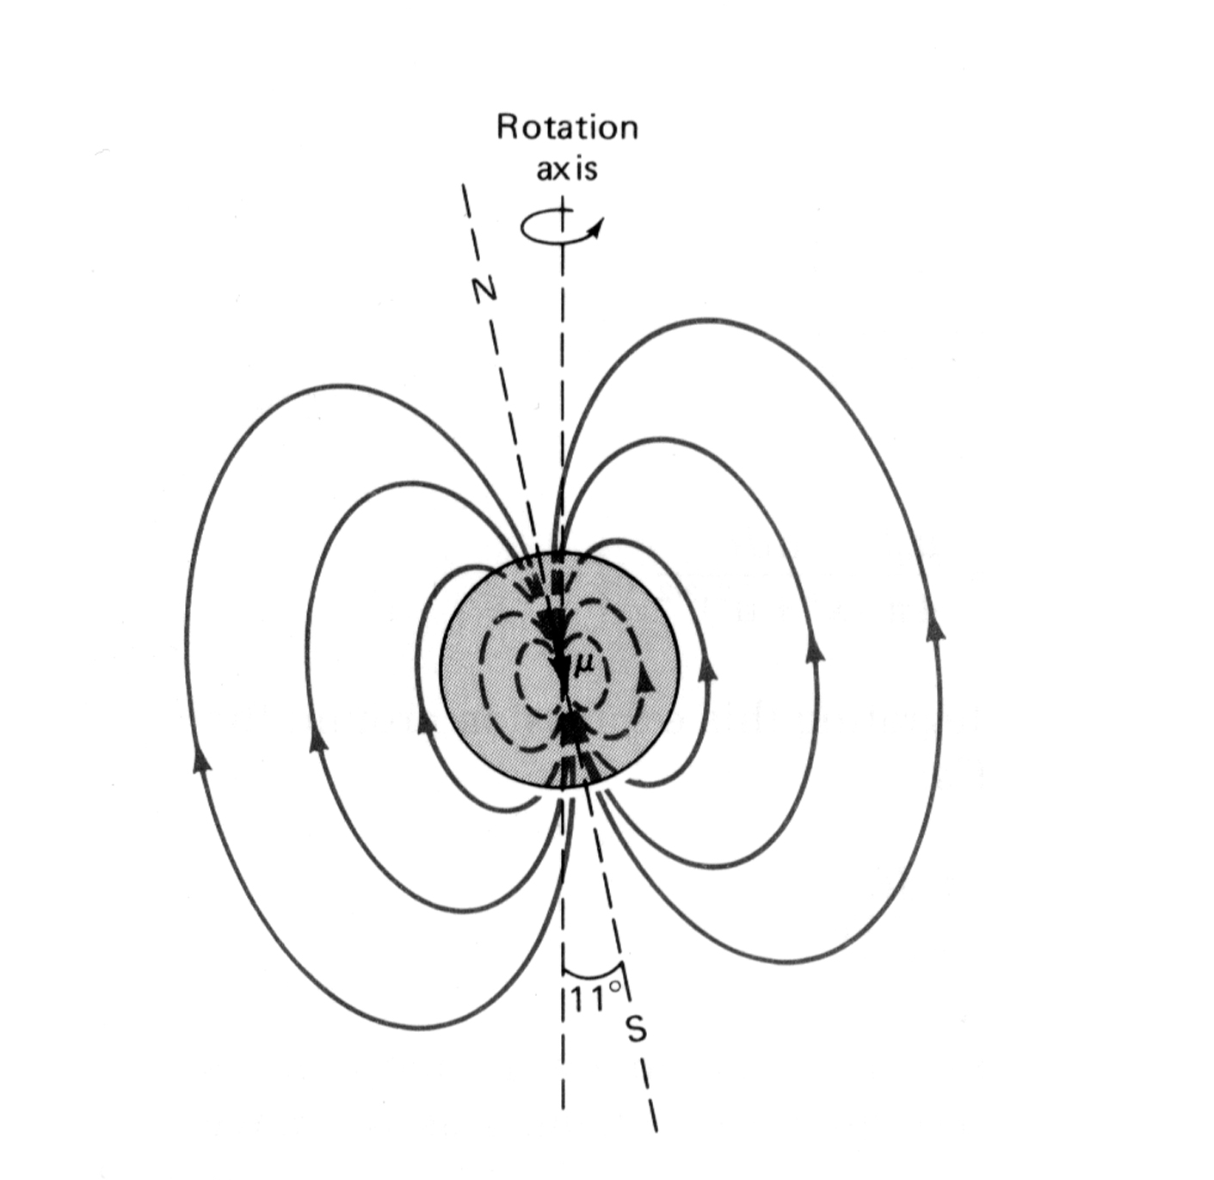
地球磁场
人们已经知道，地球的磁场很接近于磁偶极场.
但是，它的磁轴相对于地球的自转轴，一直在偏离，偏离角至今已达到11⁰.尽管对于地球磁场起源的物理机制，已经提出了许多模型，但是都未能很清楚地描述磁轴的偏离原因及其速度！
地核的温度高达几千摄氏度，也许，地球磁场主要是由地核的高温等离子体所产生的，并且地核等离子体的转动与地球的自转(地幔和地壳的自转)不同步，并且还有自己的进动，才造成磁轴不断偏离地球自转轴.

Slide 23
*例4 半径 为 的带电薄圆盘的电荷面密度为 , 并以角速度 绕通过盘心垂直于盘面的轴转动 ，求其磁矩.
Notes:
磁矩=电流X面积

Slide 24
例 半径为R的非导体球面均匀带电，电荷面密度为 。球面以过球心的直线为轴旋转，角速率为 ，求其磁矩。

Slide 25
电子的自旋磁矩
若电子是一个带电球壳，自旋磁矩是来自电子的自转
电子表面(赤道)
线速度

Slide 26
螺线管

Slide 27
例3 载流直螺线管的磁场
如图所示，有一长为l , 半径为R的载流密绕直螺线管，螺线管的总匝数为N（线圈密度n=N/l)，通有电流I. 设把螺线管放在真空中，求管内轴线上任一点的磁感强度.
R
o
*
p
+
+
+
+
+
+
+
+
+
+
+
+
+
+
解 由圆形电流磁场公式

Slide 28
o
p
+
+
+
+
+
+
+
+
+
+
+
+
+
+
+

Slide 29
讨 论
（1）P点位于管内轴线中点
若

Slide 30
o
p
+
+
+
+
+
+
+
+
+
+
+
+
+
+
+
(2) 无限长的螺线管
（3）半无限长螺线管一端
或由 代入
B
O
x

Slide 31
低速运动（非相对论的）电荷的电场和磁场 （ Electric and Magnetic Fields of a Moving Charge-----Nonrelativistic）

Slide 32
运动电荷的磁场
毕— 萨定律
运动电荷的磁场
使用条件

Slide 33
z
E
令粒子的运动方向沿z轴，就有
P
v
θ
r
q
显然，磁场存在轴对称性，B 线是一族与粒子运动方向正交的圆； 在θ = 0 即粒子运动方向上，B = 0，而在θ = π/ 2 即粒子所在的横向平面上，磁场分布最强.

Slide 34
[例]离子束的电流强度为I ，求离开离子束中心为r 处的E 和B.（r远大于离子间距）
[解]单位长度的电荷量λ = nqS ，电流强度就是I= n q S v =λ v.假定离子束可以看成无限长，于是在离束中心的垂直距离为r 处
由此可知
z
v
S
r
B
E
Notes:
最后一式与相对论情形下的一致。

Slide 35
[例]基态氢原子中的电子在其轨道中心产生的磁感应强度.
[解]按经典模型，电子围绕核运动的轨道半径a =0.53×10⁻¹⁰米. 电子质量m_{e}=9.11×10⁻³¹千克,1/4πε₀ = 8.99×10⁹牛顿·米/库仑², μ₀ /4π =10⁻⁷牛顿/安培².
电子受到的库仑力
是一个向心力
+e
a
v
- e

Slide 36
由此解出电子运动速度
于是得到它在轨道中心（核所在处）产生的磁感应强度近似值

Slide 37
在地球表面附近，从赤道（equator）到磁极，随着纬度的增高，地球磁场的磁感应强度大约从B= 3× 10⁻⁵ 特斯拉至B= 7× 10⁻⁵ 特斯拉之间（即0.3高斯至0.7高斯）.

Slide 39
安培定律（Amperes’ Law）
真空中，两个稳恒的电流回路L₁和L₂ ，电流元I₁dl₁ 对I₂dl₂的作用力为
I₂dl₂
r₁₂
在MKSA单位制中，比例常数
I₁dl₁
L₂
L₁
毕奥—萨伐尔定律
回路L的全部电流元在P点产生的总磁感应强度为
P
x
r
Idl
o

Slide 40
运动电荷的磁场
毕— 萨定律
运动电荷的磁场
使用条件

Slide 41
电偶极子 vs. 磁偶极子
z
在轴线上即θ = 0的点，电偶极子的电场强度同样只有z 分量：
（2.2-27）
磁矩m在对称轴上的磁感应强度
(2.2-25)
只需将p/ε₀ 与μ₀ m 代换，便可实现同一点上E与B的代换！
P
P
r =R
r
θ
此处R为距离，而非圆环半径

Slide 42
例3 载流直螺线管的磁场
如图所示，有一长为l , 半径为R的载流密绕直螺线管，螺线管的总匝数为N（线圈密度n=N/l)，通有电流I. 设把螺线管放在真空中，求管内轴线上任一点的磁感强度.
R
o
*
p
+
+
+
+
+
+
+
+
+
+
+
+
+
+
解 由圆形电流磁场公式

Slide 43
讨 论
（1）P点位于管内轴线中点
若

Slide 45
电子和原子的磁矩 MAGNETIC DIPOLE MOMENT OF ELECTRON AND ATOMS
按照玻尔原子模型，氢原子中的电子围绕原子核在某一半径为r 的“圆形轨道”上运动，设它的角速度为ω ，电子运动形成一个电流圈，电流强度为
它的轨道磁矩(orbital magnetic moment)矢量为
L
r
v
- e

Slide 46
根据量子力学， 电子轨道角动量L在任意一个方向上的分量是量子化的，其本征值是 ,其中，m_{z} = 0,±1,±2,±3， ···.因此，原子中电子的轨道磁矩矢量为
称为玻尔磁子，它是电子轨道磁矩的基本单位.

Slide 47
迄今为止，发现所有带电粒子都具有一定的内禀角动量，或称为自旋角动量S.一般地，可以将粒子的自旋磁矩μ _{s}与其自旋角动量S 之间的关系写成
此处，m是它的质量，系数g称为粒子的迴磁比（gyromagnetic ratio），它决定于粒子的内部结构及其自旋态.

Slide 48
实验已测出电子的迴磁比g = -2.0023193，而且知道它的自旋角动量S在任意方向的分量大小为 ，因此由
电子的自旋磁矩的值为 μ _{s} = 9.284851(65)×10⁻²⁴ (安培·米²)
此值大约是玻尔磁子μ_{Β} 的1.0011倍.

Slide 49
一般地，原子核的自旋磁矩为
其中m_{p}为质子质量，g_{N}为原子核的g因子，它决定于核结构，可能是正数，也可能是负数.原子核自旋角动量I在任意方向分量的值是 .原子核的自旋磁矩的值为
称为核磁子.是原子核自旋磁矩的基本单位

Slide 50
某些原子核的g_{N}因子：
原子核 I的最大值 g_{N}
¹H 1/2 5 .585
¹²C 0 ---
¹³C 1/2 1.405
¹⁴N 1 0.403
¹⁵N 1/2 - 0.567
¹⁶O 0 ----
¹⁷O 5/2 - 0.757
³⁵Cl 3/2 0.548
一个原子的总磁矩，是其内部所有电子的轨道磁矩、自旋磁矩和核磁矩的矢量和.
Notes:
偶偶核Ｉ＝０是实验结果。

Slide 51
习题 P160: 4,13
补充：一个载流线圈的磁矩定义为m=IS。试证明，各种形状的平面线圈，当到中心的距离r₀远大于线圈线度时，“轴线”上磁感强度都具有如下形式：

